Slide 1
maven
讲师：高鹏

Slide 2
maven
maven是一个项目构建工具
maven的两大核心
  项目构建：在项目编码完成后，对项目进行编译、测试、打包、部署的过程
  依赖管理：
    传统项目：需要自己将需要的jar包导入项目
    maven项目：将jar包的坐标配置好，则maven会主动去“jar包仓库”中引用相关的jar包

Slide 3
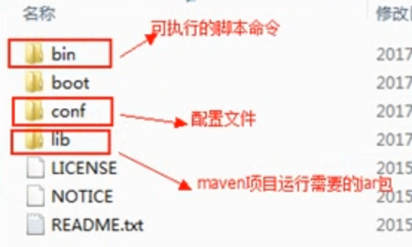
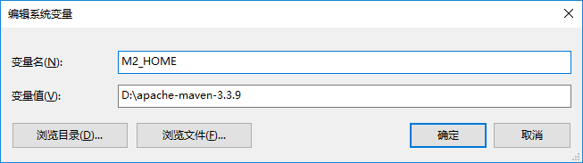

安装maven
安装maven程序：
  因为maven是纯java开发，所以必须先安装好jdk。
  下载maven后，解压到本地磁盘(解压目录中不要含有中文、空格)，解压后目录如下
  添加环境变量M2_HOME(MAVEN_HOME)
  将maven的bin目录下的命令，配置到Path环境变量中

Slide 4
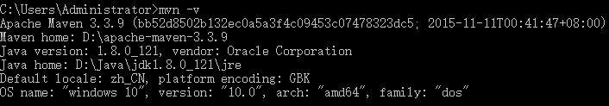
安装maven
  进入命令行界面，输出mvn -v, 如果能看到以下信息，则表示maven安装成功!

Slide 5
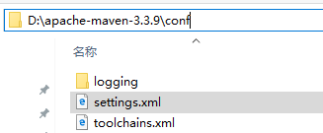
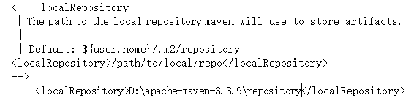
配置maven本地仓库
maven默认的本地仓库位置
  ${user.home}/.m2/repository
  因为这个默认仓库的位置在C盘，如果以后重做系统，则仓库也就没有了，所以应该修改本地仓库的默认位置为C盘以外的位置
修改本地仓库的默认位置为C盘以外的位置

Slide 6
至此maven已经安装完毕，并且本地工厂也已经配置完毕！
一开始我们提到maven有2个作用
  构建项目
  依赖管理
下面我们先学习maven构建项目先关知识！

Slide 7
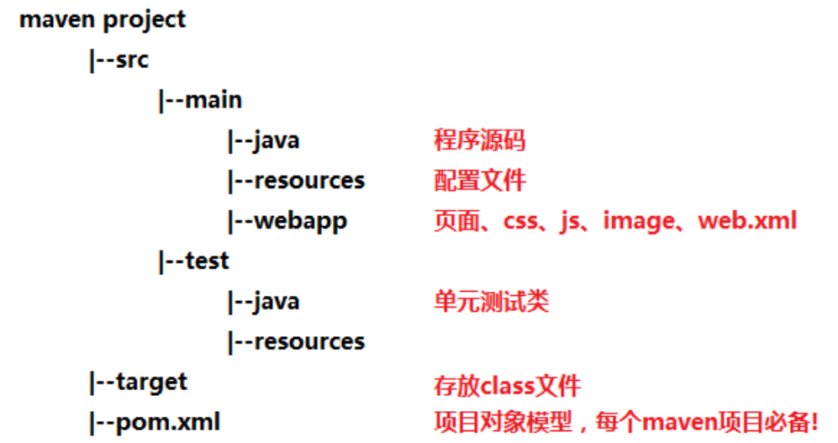
maven项目标准结构
maven项目标准结构
可以看出，maven项目结构比传统项目结构更加细致!
注意，无论是maven项目还是传统项目，对源代码都没有影响，仅仅只是目录结构变化而已！

Slide 8
想想一个java程序是如何运行的？
  编写源代码
  编译源代码得到字节码
  使用虚拟机运行java程序进行测试
  打包
  部署
maven项目也会完成以上的功能，但是更加方便。

Slide 9
maven的常用命令
注意：
  所有maven命令必须作用于符合maven标准结构的项目中！
  所有maven命令必须在有pom.xml文件的目录下执行！
complie:编译
  编译项目的所有java源代码，得到的字节码存放在target下的class文件夹中
clean:清理
  删除maven项目下的target目录，也就删除了所有class文件
test:单元测试
  将项目中src/test/java目录下的单元测试类都执行
  单元测试的类名必须是xxxTest.java
  注意，此命令会自动先调用complie命令

Slide 10
maven的常用命令
package:打包
  针对于java项目-->jar包
  针对于web项目-->war包
  将项目打包，打包到项目根目录下的target文件夹中
  注意，该命令执行前，会自动先执行complie和test命令
install:安装
  该命令的作用是，把根据项目打好的jar或war包，发布到本地仓库中！
  执行该命令之前，会先执行compile、test、package
  可以看出，本地仓库中除了可以存放其他开源jar包，我们自己制作的jar包也可以放进去！！

Slide 11
maven默认生命周期
至此我们学习了maven的以下几个命令：
  compile
  test
  package
  install
不难发现，下面的命令执行时，总是会先执行上面的命令。
像这样，在特定时机做特定动作的现象我们称之为“生命周期”！
而以上的4个命令恰恰就是maven的默认生命周期！

Slide 12
maven项目的生命周期
在maven中存在“三套”生命周期，每一套生命周期都是相互独立的，平行的！
  cleanLifeCycle：清理生命周期
    相关命令：clean
  defaultLifeCycle: 默认生命周期
    compile-->test-->package-->install-->deploy
    我们发现执行后面的命令时，总是会先执前面的命令!
  siteLifeCycle: 站点生命周期 (不重要)
    先关命令: site
至此学习完了maven的构建项目的作用，下面开始学习maven的依赖管理

Slide 13
传统项目与maven项目的区别
传统项目与maven项目的区别
  目录结构的标准不同
  对jar包的管理不同
    传统项目，包括以下两部分内容
      项目源代码
      项目开发需要的相关jar包
    maven项目，包括以下两部分内容
      项目源代码
      需要jar包的配置信息(pom.xml)
所以maven项目要比传统项目小很多！
无论是maven项目，还是传统web项目，都是需要相关jar包才能运行的。
那么问题是：既然maven项目包含中没有相关的jar包本身，那么它是去哪里找到所需的jar包的呢？？

Slide 14
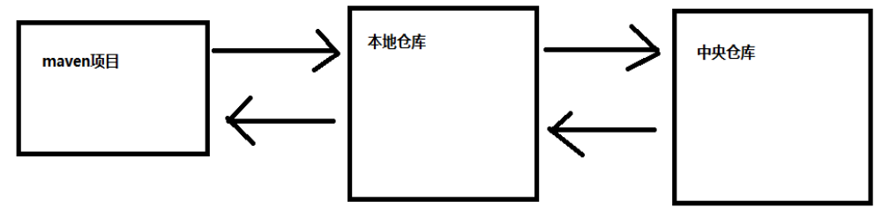
传统项目与maven项目的区别
maven项目寻找jar包路线
  先在本地仓库找，如果本地仓库中有，则直接使用
  如果本地仓库中没有，再去中央仓库找
  中央仓库中找到的jar包，会先存入本地仓库，然后再使用本地仓库的jar

Slide 15
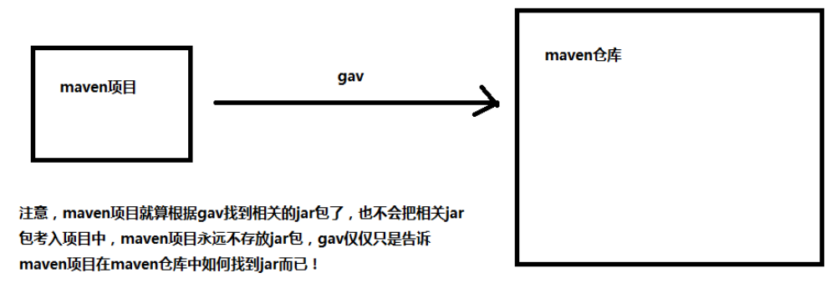
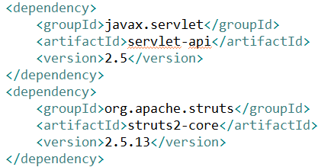
传统项目与maven项目的区别
知道了maven去哪里找jar包了，那么maven又是怎么确定要找到的jar呢？
  靠的是项目坐标！
  每个maven项目都有一个项目坐标，顾名思义项目坐标就是用来定位某个maven项目的！
  maven项目坐标有3部分组成(简称gav)
    group id(公司反向域名)
    artifact id(项目名)
    version(项目版本号)

Slide 16
思考：要制作10个ssh项目
  用传统项目，则要把ssh需要的几十个jar包复制10次
  用mavne项目，只需要把几十个jar的坐标复制10次即可

Slide 17
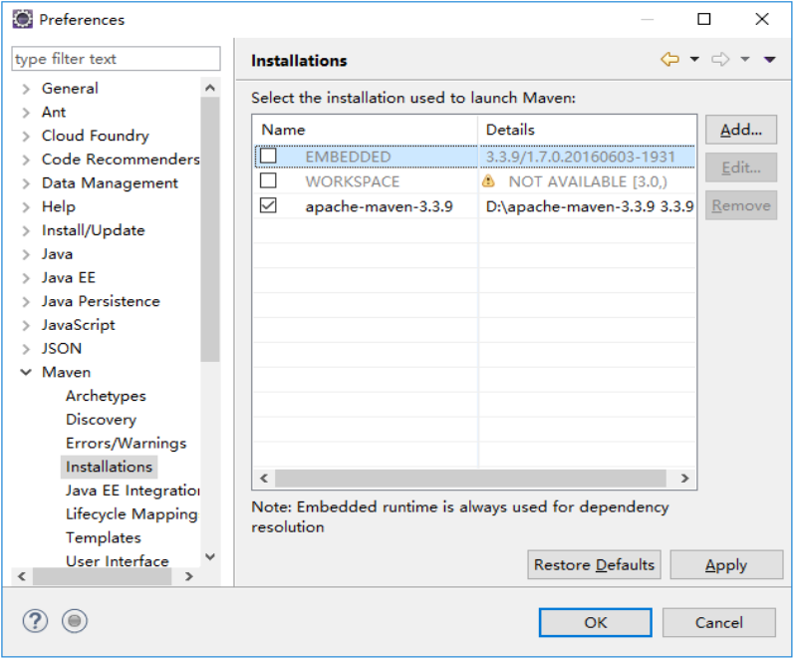
在eclipse中配置maven插件
配置eclipse中的maven环境
  neon已经自带maven插件了
    可以在window-->preferences中看到maven插件！
    也可以在window-->show view-->other中搜索到maven
  不过不建议使用ecplise自带的maven插件，最好自己配置一个maven
    可以在window-->preferences-->maven-->installations中配置，如下图!

Slide 18
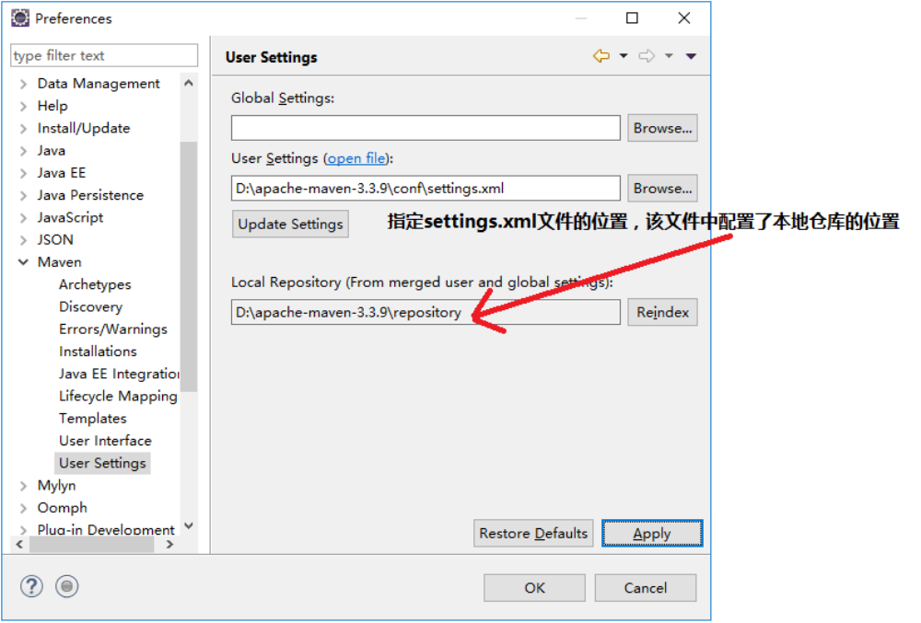
在eclipse中配置maven插件
  还要”告诉”eclipse，我们自己配置的maven的本地仓库在哪里
  如此，eclipse中配置的maven就知道去哪里找jar包了！

Slide 19
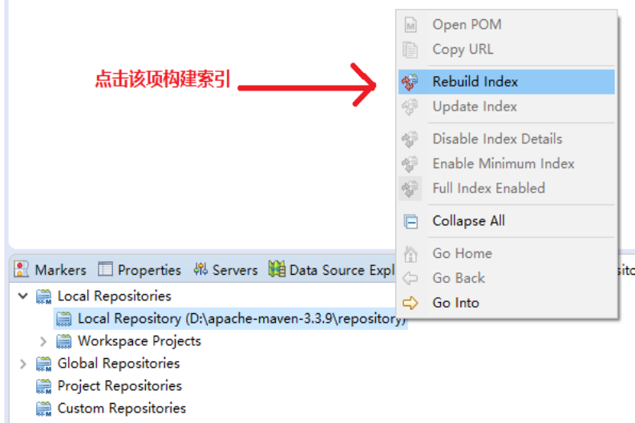
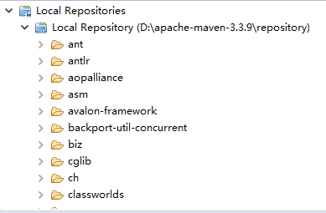
在eclipse中配置maven插件
为了提高eclipse中配置的maven寻找jar包的速度，需要构建索引
  window-->show view-->maven repository
至此，eclipse已经完全集成了我们自己指定的maven了！

Slide 20
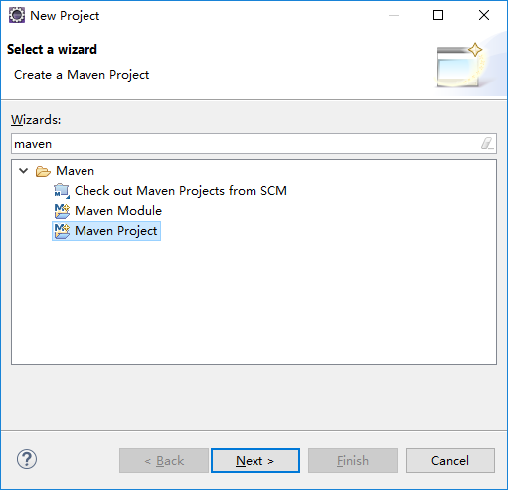
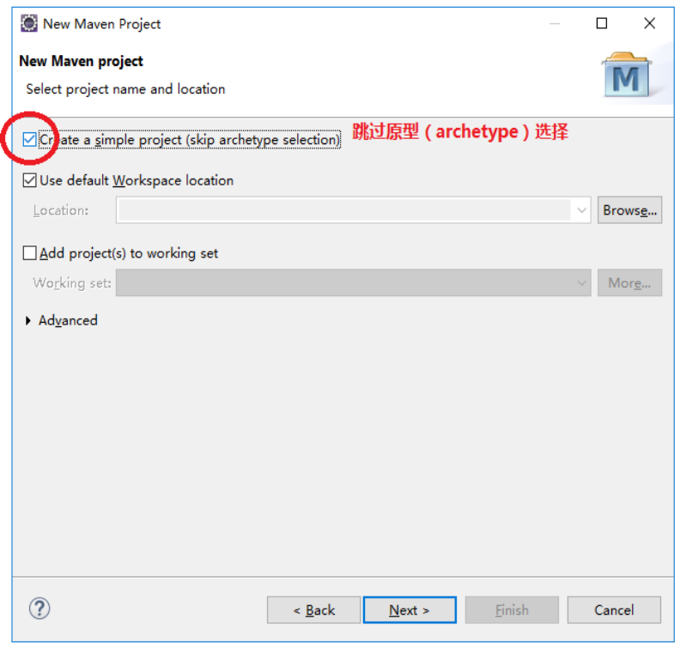
创建maven项目
maven集成servlet
注意，跳过原型选择可以让maven项目结构相对完整！

Slide 21
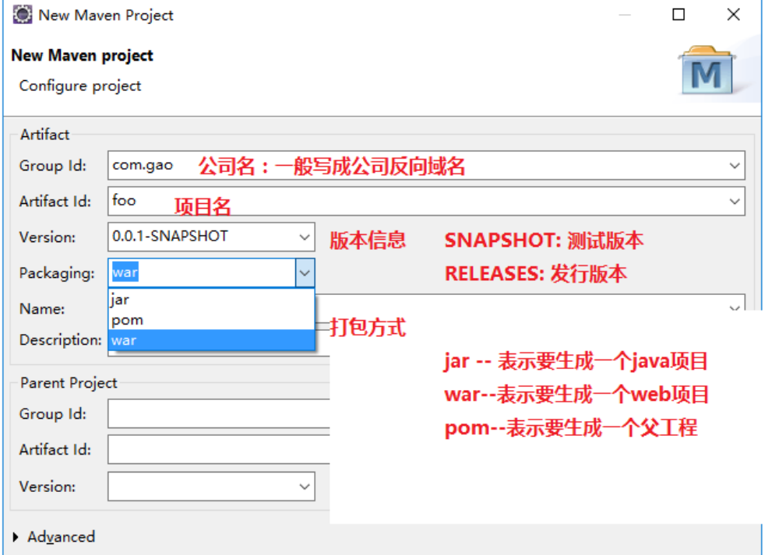
创建maven项目
编辑项目坐标信息：
  group id
  artifact id
  version

Slide 22
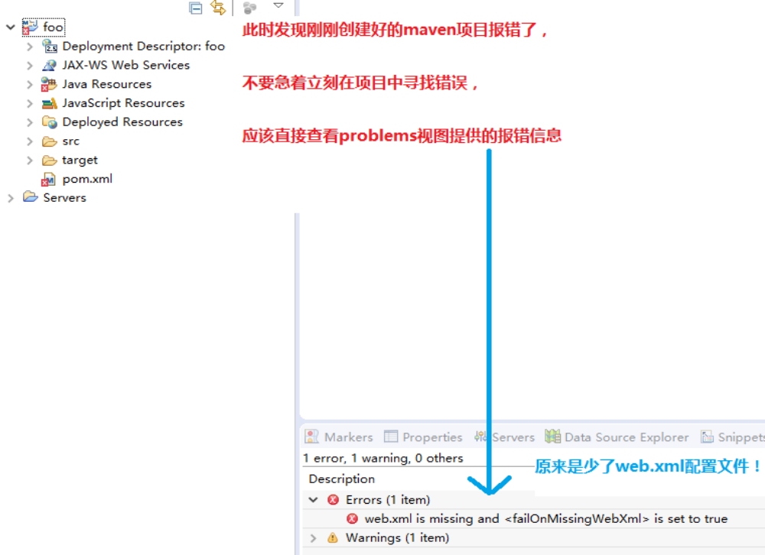
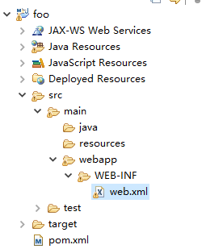
创建maven项目
创建好的maven项目如下：
快速为web应用生成web.xml的方法：
  方法1：右键项目-->Java EE tools-->generator deylopment descriptor stub
  方法2：crtl+shift+r-->所有其他web项目的web.xml并拷贝到当前web项目中。

Slide 23
修改maven编译版本
maven339默认的编译版本为jdk1.5,为了提高编译版本，需要做如下操作
  打开maven项目下的pom.xml文件，加入节点：
  加入之后，再更新项目即可
    右键项目根目录-->maven-->Update project
<build>
<plugins>
<plugin>
<groupId>org.apache.maven.plugins</groupId>
<artifactId>maven-compiler-plugin</artifactId>
<configuration>
<source>1.7</source>
<target>1.7</target>
<encoding>utf-8</encoding>
</configuration>
</plugin>
</plugins>
</build>

Slide 24
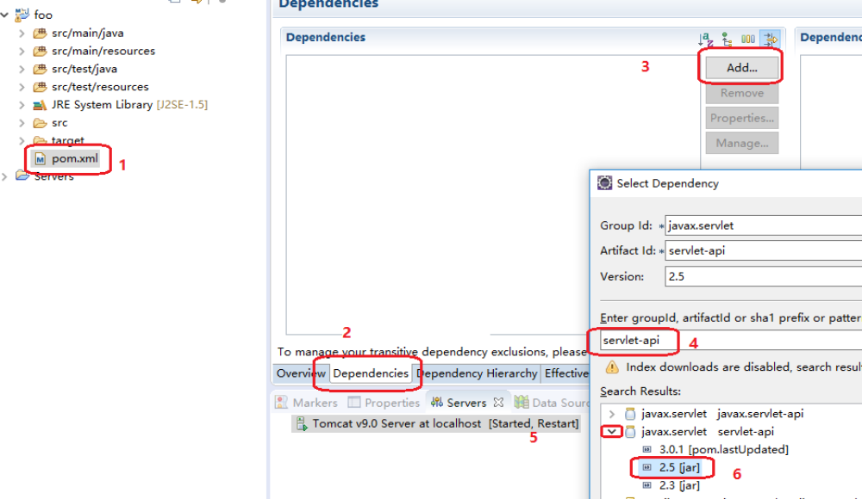
maven依赖管理的使用
此时在项目创建一个Servlet，会发现报错！这是因为缺少servlet-api
为了在maven项目中引入servlet-api,只需要在pom.xml加入依赖即可

Slide 25
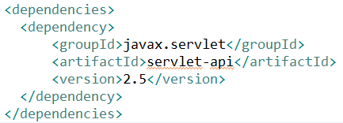
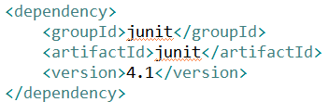
maven依赖管理的使用
刚才在图形化之下加入了servlet-api,其实在pom.xml文件中加入了这样的节点：
可以看出，为了加入某个jar，需要提供“项目坐标”！
继续为项目加入junit

Slide 26
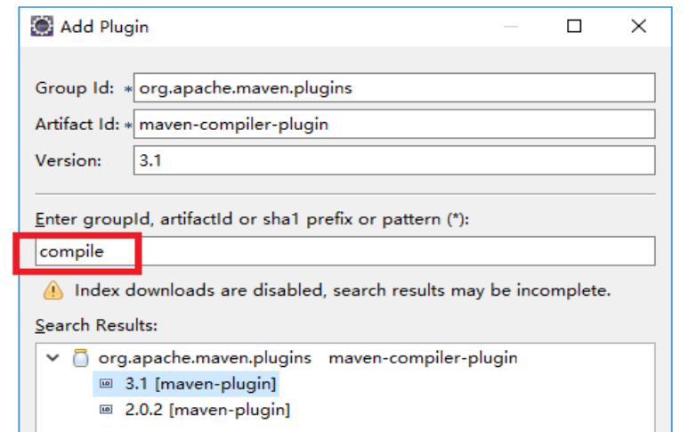
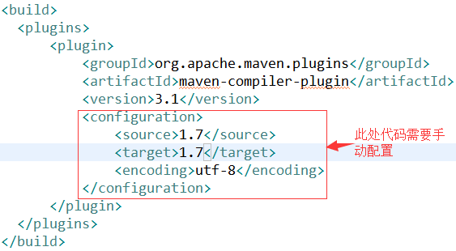
maven整合strut2
maven整合struts2步骤
  创建一个maven项目
  为maven项目生成web.xml文件
  修改jdk编译版本
    在pom.xml文件中，右键-->maven-->add plug in-->搜索compile
  确定之后，修改生成的配置为：

Slide 27
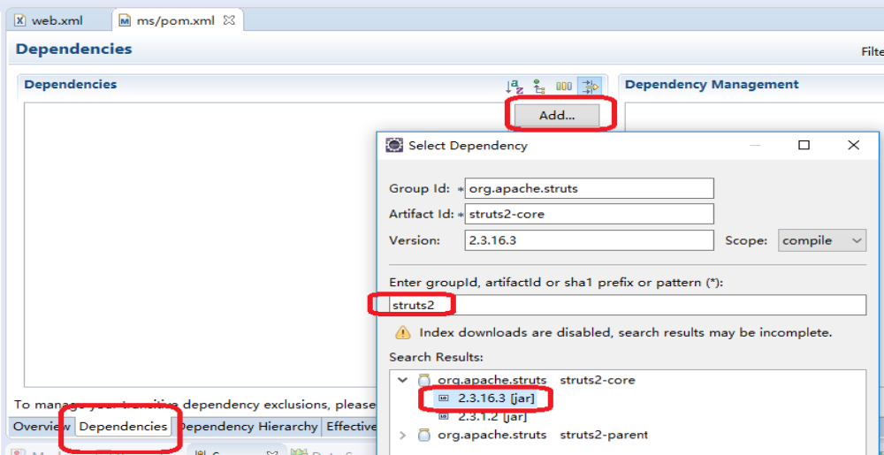
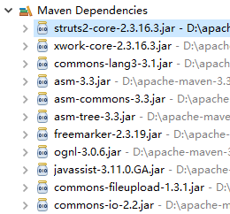
maven整合strut2
  右键项目-->maven-->update project
  添加struts2依赖
    在pom.xml的Dependencies视图界面点击Add
    搜索struts2
    选择struts2的核心包
  确定之后，发现虽然只导入一个struts2-core jar，但是该核心包依赖的其他jar也一起导入到了项目中！

Slide 28
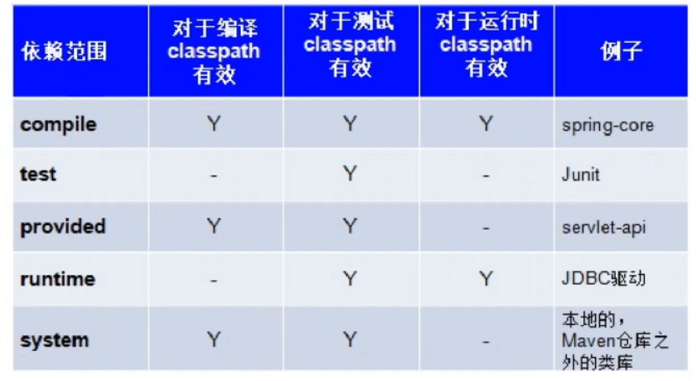
依赖范围
依赖范围默认是compile
provided: 编译、测试时需要，部署到tomcat后(运行时)不需要，因为tomcat的lib中有！
  所以可以servlet-api将依赖范围设置为provided!

Slide 29
传递依赖冲突解决
传递依赖
  B-->C
  此时，A导入B，则会自动也导入C，也就是A-->B-->C
传递依赖冲突
  B-->C(1.2)
  D-->C(1.1)
  此时A如果同时导入B和D,
  那么到底是A-->B-->C(1.2)， 还是A-->B-->C(1.1)???
有2个原则解决依赖冲突
  第一声明者优先原则
  路径近者优先原则

Slide 30
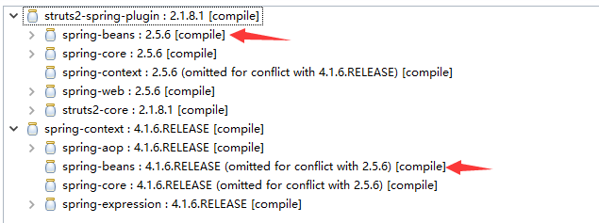
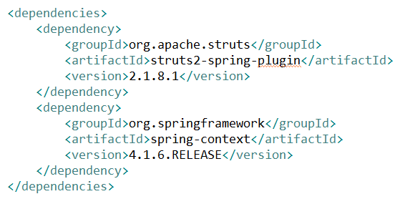
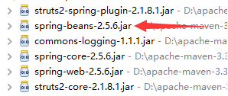
传递依赖冲突解决
测试：
  在maven项目中导入struts2-spring-plugin包，该包会引起传递依赖导入spring-bean包
  再导入spring-context包，该包会引起传递依赖导入spring-bean包

Slide 31
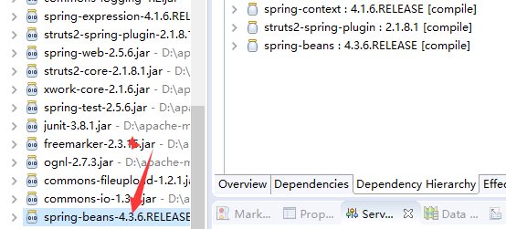
传递依赖冲突解决
测试，如果自己手动导入一个spring-bean的jar包，则直接依赖优先于传递依赖！

Slide 32
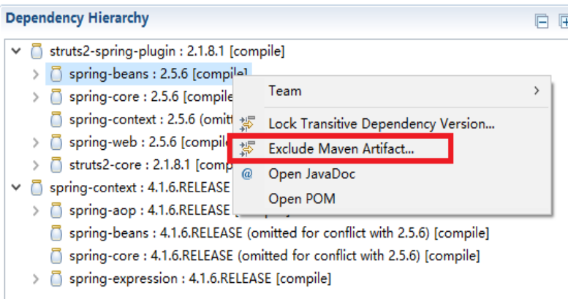
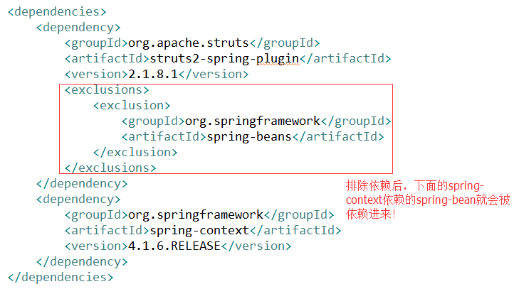
传递依赖冲突解决
之前关于依赖冲突的解决方式是由maven自己解决的，我们还可以自己手动解决传递依赖！
排除依赖

Slide 33
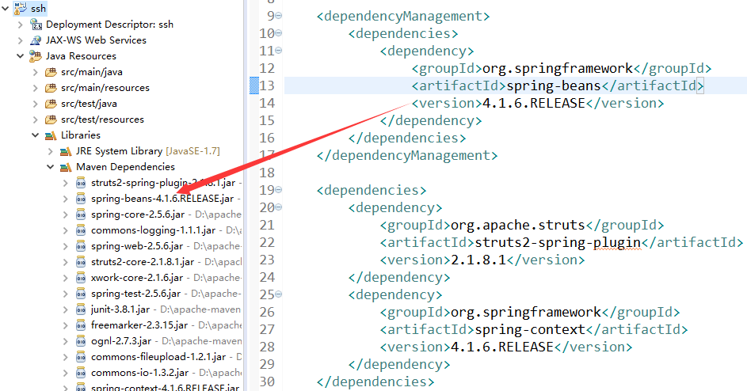
传递依赖冲突解决
版本锁定：指定项目中依赖的版本
  使用dependencyManagement元素来进行版本索引
    注意dependencyManagement并不会引起任何jar包的下载
    能引起jar包下载的只有dependencies（不是dependencyManagement的子元素dependencies）
    dependencyManagement恰恰就是锁定dependencies中已经引入的同一个jar的多个不同版本的某一个版本！

Slide 34
通过maven对项目进行拆分、聚合
对现在已有maven ssh项目进行拆分
  将dao层代码以及配置文件提取出来放到一个表面上独立的工程中（不能独立运行）
  同理还要拆分出service层
  同理还要拆分出action层
拆分后的项目看起来是这个样子
  ssh-parent(父工程)
  ssh-dao
  ssh-service
  ssh-web

Slide 35
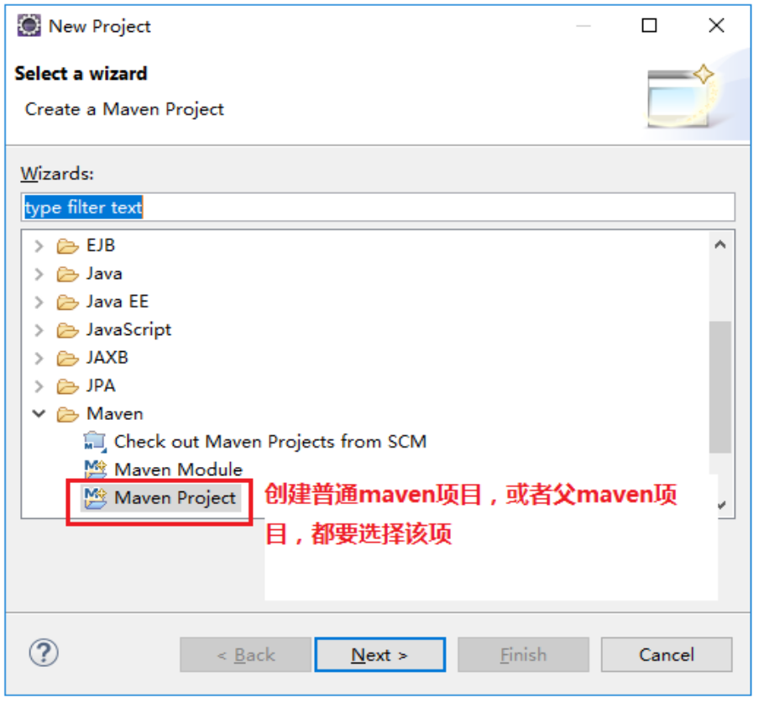
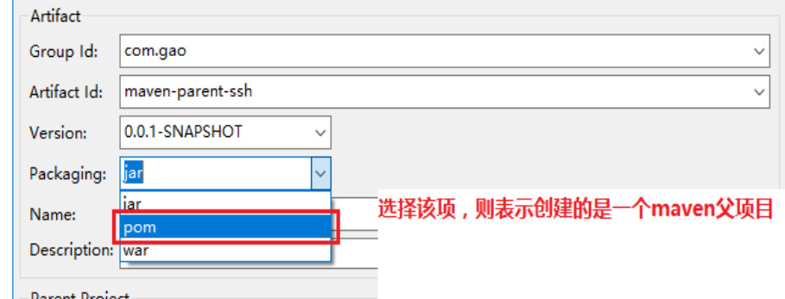
通过maven对项目进行拆分、聚合
首先创建一个maven父工程

Slide 36

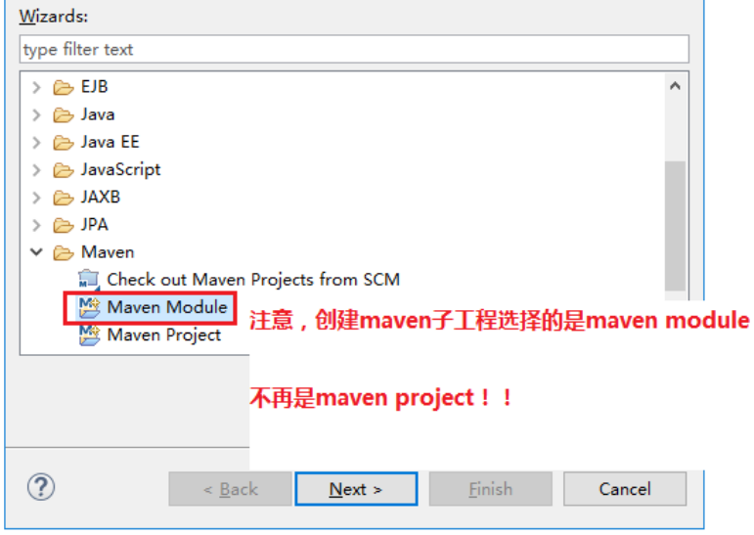
通过maven对项目进行拆分、聚合
一个maven父工程的目录结构看起来是这个样子：
  可以看出maven父工程中只有pom.xml
  所以在父工程中不进行编码
然后，将父工程发布到本地仓库
  右键项目-->Run As-->Maven install
  如果没有将父工程发布到本地仓库，则将来发布的maven子工程由于到不到父工程就会报错
创建maven子工程：

Slide 37
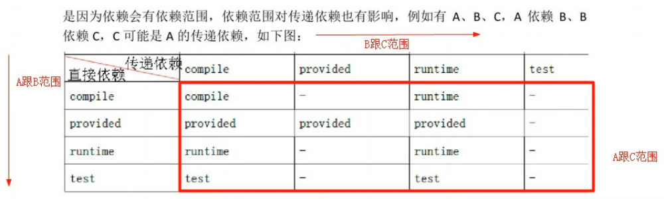
传递依赖的范围
传递依赖
当项目中需要的某一个jar，没有传递过来，则直接再当前工程中单独添加需要的依赖即可!

